Slide 1



XX大学 / XX University
开题答辩/毕业答辩通用模版
Thesis Proposal / Defense Presentation Template
指导教师:
XXX 教授
课题小组:
生物医学工程组
专业:
细胞生物学
答辩人:
XXX
研究方向:
靶向药物治疗研究
答辩日期:
2026.X.X

Slide 2







研究背景及现状
研究目标和内容
目录
研究方法与思路
已开展工作与分析
预期成果与总结

Slide 3


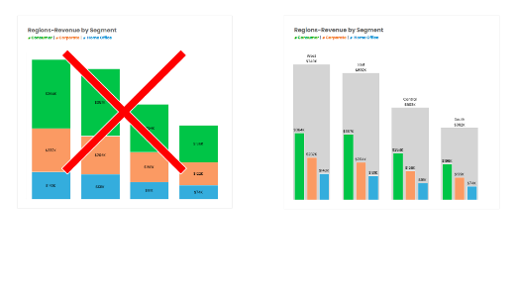
研究背景及现状
研究目标和内容
研究方法与思路
已开展工作
预期成果与总结
行业现状与挑战 (两栏左右结构)
痛点分析
当前领域面临的主要瓶颈：
效率低下： 传统实验手段筛选周期长，效率难以满足现代临床需求。
数据缺失： 在多模态融合模型构建中，往往缺乏高质量的标注数据进行支撑。
准确率瓶颈： 现有预测模型在面对复杂病理样本时，假阳性率依然偏高。
需求总结： 亟需引入新型计算框架，提升数据处理效率并降低误差率。

Slide 4


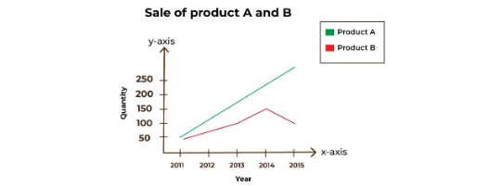
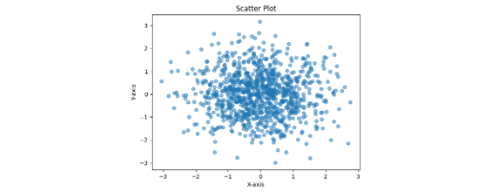
研究背景及现状
研究目标和内容
研究方法与思路
已开展工作
预期成果与总结
研究内容模块一 (两栏上下结构)
核心模型构建
理论假设与算法设计
通过构建多层级卷积神经网络 (CNN)，结合注意力机制 (Attention Mechanism)，我们对收集到的时序数据进行深度特征提取。上下结构的排版非常适合上方进行理论和文本概述，下方并列展示多组对比验证的图表结果。
图 A: 算法收敛趋势对比分析
图 B: 特征分布散点与热力图

Slide 5



研究背景及现状
研究目标和内容
研究方法与思路
已开展工作
预期成果与总结
整体技术路线图 (三栏结构)
三大核心公关方向
数据采集与处理
预测模型构建
临床转化与验证
建立标准化样本库
深度学习网络架构搭建
独立外部队列测试
高通量测序数据清洗
超参数自动搜索与调优
体外细胞功能学验证
去除批次效应及归一化
模型可解释性(SHAP)分析
动物体内模型实验确认
多组学数据对其与整合
十折交叉验证降低过拟合
临床指导意义与报告输出
为后续模型提供高质量、低噪音的数据输入保障。
实现从输入到特征输出的高效映射关系建立。
打通从基础研究到临床应用的最后一步闭环。

Slide 6




研究背景及现状
研究目标和内容
研究方法与思路
已开展工作
预期成果与总结
实验设计与分组 (四栏网格结构)
01 细胞模型组
02 分子互作验证组
构建特定药物耐药细胞株 (HepG2/OxR)，采用CCK-8法检测IC50验证耐药性，Western blot检测关键蛋白表达水平。
采用Co-IP实验验证二者体内相互作用；免疫荧光共定位检测细胞内结合位置与表达分布，明确蛋白互作关系。
实验
设计
03 机制表型验证组
04 动物与临床组
体外甲基化实验验证特异性位点的修饰情况；EdU、Transwell实验检测沉默靶基因对耐药细胞增殖、迁移的影响。
建立裸鼠移植瘤模型，验证靶点对体内耐药性的影响；免疫组化检测临床样本中二者表达与耐药相关性。

Slide 7












研究背景及现状
研究目标和内容
研究方法与思路
已开展工作
预期成果与总结
项目执行阶段 (五栏流程结构)
任务逻辑链
文献调研
预实验开展
核心数据收集
机制深入验证
论文撰写
完成200+篇核心文献梳理，确定切入点及假设
完成质粒构建与初步转染，优化实验条件参数
大批量处理样本，完成转录组测序及数据挖掘
进行Co-IP、ChIP等关键分子机制验证实验
汇总所有图表结果，准备进行SCI期刊投稿

Slide 8
研究背景及现状
研究目标和内容
研究方法与思路
已开展工作
预期成果与总结
项目总体进度与时间安排 (进度表板式)

Slide 9

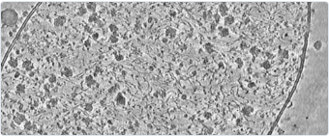
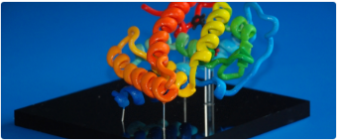
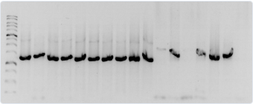
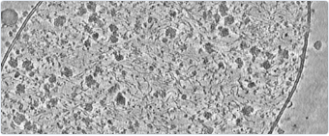
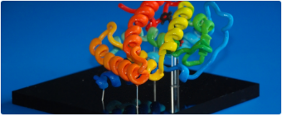
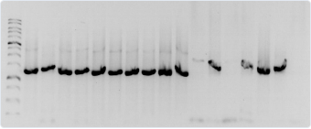
研究背景及现状
研究目标和内容
研究方法与思路
已开展工作
预期成果与总结
实验结果展示 (六图/多图矩阵排版)
结论总结：本部分综合验证了突变体对表型的影响，并通过多维度显微镜与分子实验交叉确认。
A: 野生型细胞形态 (WT)
B: 核心蛋白分子对接模型
C: 目标蛋白WB表达定量
D: 敲除型细胞形态 (KO)
E: 药物小分子结合位点预测
F: 不同浓度梯度下的蛋白表达

Slide 10



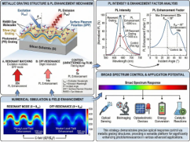
研究背景及现状
研究目标和内容
研究方法与思路
已开展工作
预期成果与总结
预期成果与总结
总结与产出
核心创新与课题总结
预期科研指标达成
本课题首次系统性地揭示了 特定蛋白调控分子 在肿瘤化疗耐药过程中的核心调控作用及表观遗传学基础。
学术论文 (Publications)
理论创新突破： 完善了多组学融合与大分子修饰在复杂耐药演进过程中的干预网络机制。
1. 拟在 Molecular Cancer 或同水平核心期刊发表 SCI 论文 1 篇 (IF > 10)。
临床转化价值： 实验数据证实靶向抑制相关通路可显著逆转细胞耐药性，为临床联合用药和靶向干预提供了新的精准靶点和理论支撑。
2. 拟在相关领域高质量中文核心期刊发表综述论文 1 篇。
专利申请 (Patents)
1. 拟申请国家发明专利 1 项：“一种基于小分子抑制剂的肿瘤增敏药物组合物及应用”。
会议交流 (Conferences)
1. 计划参加 2026年 领域内全国学术年会并作壁报或口头汇报展示。

Slide 11

感谢各位专家的聆听！
敬请批评指正 / Q & A
student@university.edu.cn

